Slide 1
Муниципальное автономное дошкольное образовательное учреждение
«Детский сад комбинированного вида №87» НМР РТ
Консультационный центр
«Импульс добра»

Slide 2
Цель нашего центра оказания методической, психолого-педагогической, диагностической и консультативной помощи без взимания платы с родителей с детьми дошкольного возраста, в том числе с детьми с ограниченными возможностями здоровья и детьми – инвалидами.
Основные задачи центра:
1.Предоставлять методическую, психолого-педагогическую диагностическую, консультативную помощь родителям (законным представителям) по различным вопросам воспитания, обучения и развития детей с ОВЗ и детей инвалидов.
2.Разработка индивидуальных рекомендаций по оказанию детям возможной методической, психолого-педагогической, диагностической и консультативной помощи и обучение родителей (законных представителей) практическим навыкам создания развивающей среды в условиях семьи.
3. Содействие в социализации детей дошкольного возраста.
4.Своевременное выявление детей раннего и дошкольного возраста с ограниченными возможностями здоровья с целью квалификационной коррекции недостатков в психическом и (или) физическом развитии.
5. Установление эмоционально комфортной обстановки в воспитании ребёнка в условиях семьи и взаимодействия единых задач воспитания семьи и ДОУ.

Slide 3
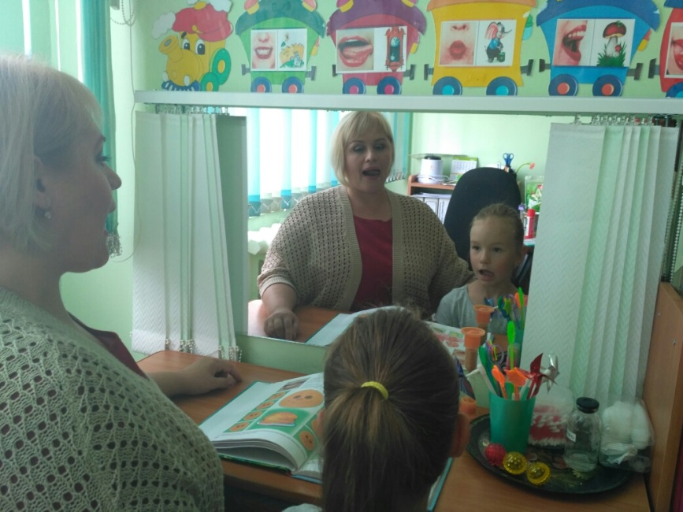
В нашем центре работают специалисты:
Ганиуллина Алсу Шамилевна -учитель-логопед
Образование: высшее, ГОУ ВПО «Московский государственный открытый педагогический университет им.Шолохова»,2004г.
Специальность: учитель-логопед
Общий стаж: 22года
В данной должности:17 лет
Логопед помогает определить уровень познавательно-речевого
развития ребенка, показывает, как можно помочь ребенку
избавиться от речевых недостатков, учит родителя и
ребенка интересным речевым играм и упражнениям.
Дает консультации родителям.

Slide 4
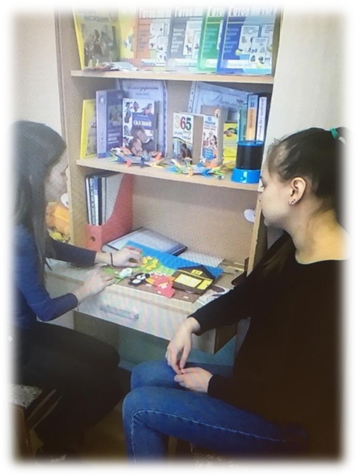
Галимуллина Эндже Габдулловна -педагог-психолог
Образование: высшее, Университет управления «ТИСБИ» г.Казань,2015г.
Специальность: психология
Общий стаж: 16 лет
В данной должности : 10 лет.
Педагог-психолог помогает выявить эмоционально-личностные проблемы, определить уровни развития познавательных процессов (внимания, память, мышление, воображение) детей. Психолого-педагогической поддержки семьи и повышение
компетентности родителей в вопросах воспитания и развития
ребенка. Анализирует детско-родительские отношения, проводит
по желанию родителей диагностическое обследование уровня
психологической готовности ребенка к обучению в школе,
консультирует родителей в период посещения Консультационного
центра. Организует совместные (групповые и индивидуальные)
коррекционное–развивающие занятия.

Slide 5
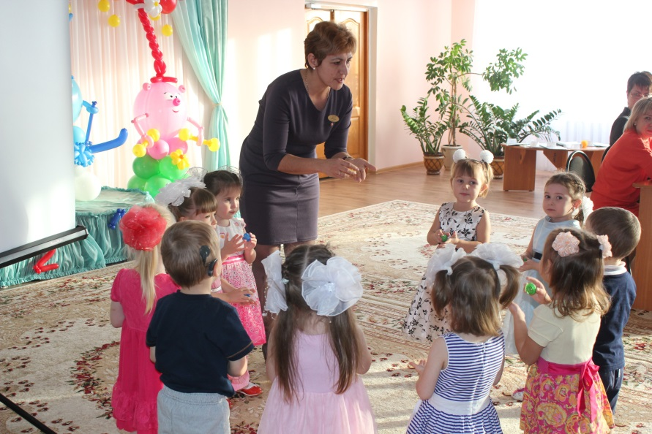
Засеева Ляйсан Рустамовна -дошкольный педагог .
Образование - высшее, ФГБОУ ВПО «Набережночелнинский институт социально-педагогических технологий и ресурсов»,2011г.
Специальность - дошкольная педагогика и психология.
Общий стаж – 21 лет
В данной должности – 19 лет
Дошкольный педагог оказывает методическую и практическую помощь в воспитании, развитии детей раннего и дошкольного
возраста. Получают квалифицированную помощь по различным вопросам.

Slide 6
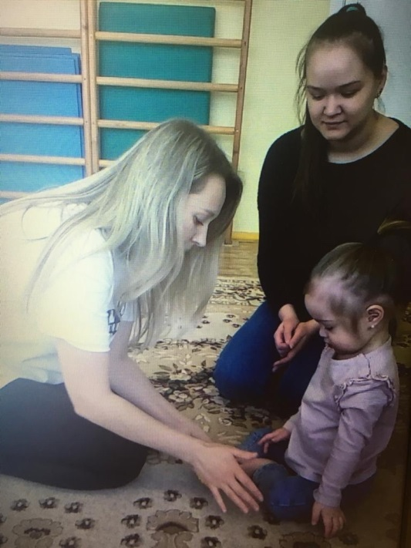
Камаева Наталья Валерьевна - инструктор ЛФК
Образование: среднее профессиональное Шуйское медицинское училище,2003г.
Дополнительное образование: АНО ВО «Европейский университет «Бизнес-треугольник» г. Санкт-Петербург, 2019 г.
Специальность: лечебная физкультура
Общий стаж: 16 лет
Стаж в данной должности: 1,5 года
Инструктор ЛФК проводит консультации с родителями и дает рекомендации по проведению лечебной физкультуры, которые способствуют восстановлению органов и систем организма (по назначению
врача).Дает рекомендации родителям.
Целью лечебной физкультуры является:
усиление терапевтического эффекта при различных
патологиях;
- укрепление оборонительных свойств организма;
- общее оздоровление;
- внушение уверенности в своих силах;
- улучшение настроения.

Slide 7
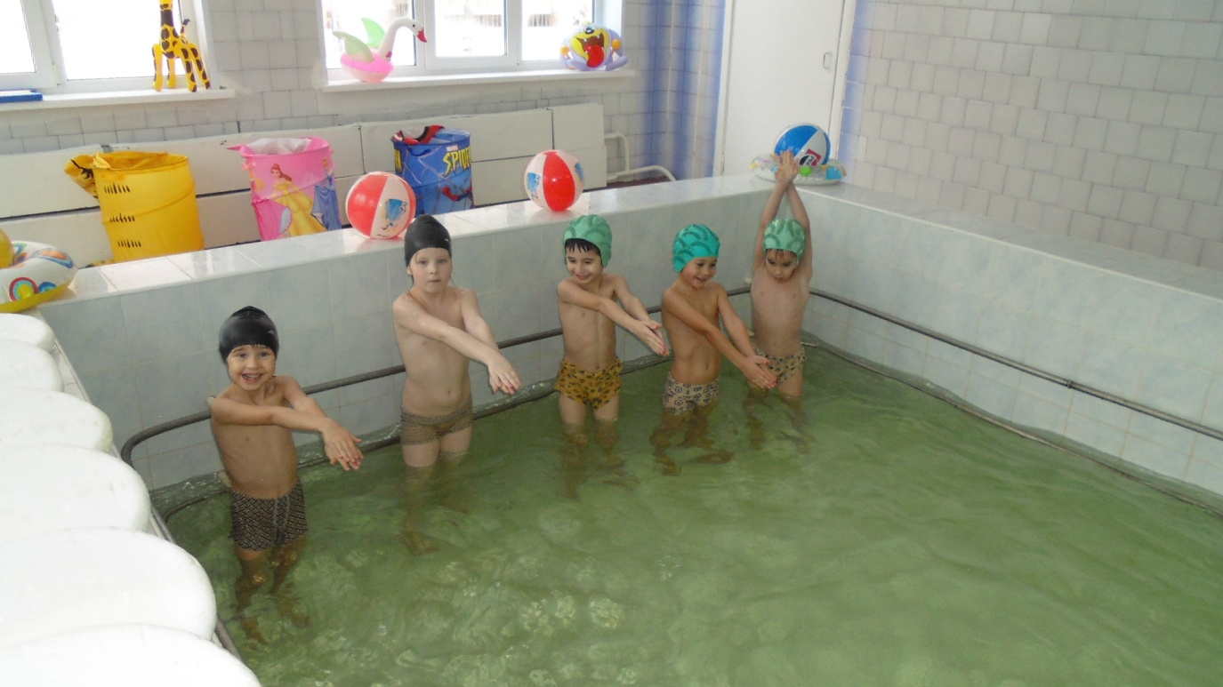
Никифорова Ольга Валерьевна - инструктор по плаванию
Образование: высшее, ФГБОУ ВПО "Поволжская гос. академия физкультуры, спорта и туризма", 2014
Специальность: специалист по физической культуре и спорту
Общий стаж: 25года
В данной должности:4 лет
Инструктор по плаванию проводит консультации с родителями и дает рекомендации по выполнению движений нижними конечностями с большой амплитудой, для более быстрого освоения тех или иных упражнений и сокращения сроков реабилитации.

Slide 8
Выбор идеи организации консультационного центра в МАДОУ «Детский сад комбинированного вида № 87» обусловлен необходимостью:
- поиска новых эффективных форм образовательного взаимодействия с родителями (законными представителями) неорганизованных детей с особыми возможностями здоровья и детьми-инвалидами;
- оказания дифференцированной методической, психолого-педагогической и диагностической помощи.
- развития системы дополнительных бесплатных услуг, обеспечивающих индивидуальные, психофизические особенности развития детей с ОВЗ и детей-инвалидов;
- освоения педагогами инновационных технологий взаимодействия с родителями (законными представителями).

Slide 9
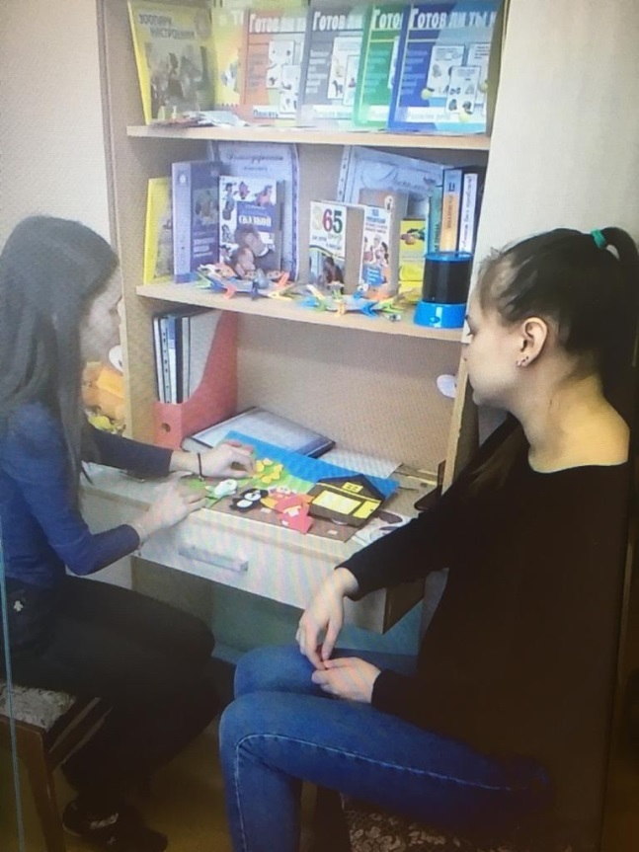
Социальный эффект.
-Обеспечение качественной реабилитационной помощи детям с ОВЗ и детям-инвалидам с нарушением опорно-двигательного аппарата.
-Адаптация детей в социуме, проявляющейся в коммуникативной, информационной и социальной компетентности.
-Адекватность технологического компонента
образовательного процесса его целям и содержанию.
-Профессиональное развитие
педагогического коллектива, выражающееся
в конкурсной активности педагогов.
-Позиционирование образовательного
учреждения как внедряющего
инновационные образовательные технологии.

Slide 10
Общее описание ожидаемых результатов:
№ п\п | Наименование индикатора/ показателя | Минимальное значение, начиная с 2020 года | Значение субъекта Российской Федерации
 |  |  | 2020 | 2021 | 2022
1 | Доступность дошкольного образования для детей в возрасте от 2 месяцев до 3 лет | 67.5 | 80 | 100 | 100
2 | Доступность дошкольного образования для детей в возрасте от 3 до 7 лет | 99 | 99 | 100 | 100

Slide 11
Ожидаемые результаты | Способы определения результативности
Повышение статуса МАДОУ «Детский сад комбинированного вида № 87», предоставляющего широкий спектр услуг дошкольного образования. | Размещение информации в сети Интернет, средствах массовой информации. Участие в конкурсах муниципального, регионального, федерального значения.
Повышение эффективности и качества предоставляемых образовательных услуг. | Участие в распространении инновационных продуктов реализации проекта на всероссийском, республиканском, региональном, муниципальном уровнях.
Модернизация дошкольного образования путем внедрения инновационных технологий дошкольного образования. | Организация на базе детского сада обучающих семинаров-практикумов, мастер-классов, открытых мероприятий.
Востребованности родителями (законными представителями) услуг специалистов, предоставляемых консультационным пунктом. | Ведение журнала посещаемости родителями консультационного пункта, обратная связь на сайте МАДОУ.
Повышение уровня компетентности, интереса родителей к жизни детей в МАДОУ. | Анкетирование, опросники, посещение занятий, тренингов, сайта МАДОУ
Положительная оценка деятельности консультационного центра родителями. | Анкетирование, опросники, журналы посещаемости, записи в книге отзывов и предложений.
Повышение педагогической культуры родителей, получивших образовательную услугу по программе консультационного центра. | Анкетирование, опросники, наблюдения за участниками проекта, участие в работе консультационного центра.
Изменение характера детско-родительских отношений. | Тестирование, наблюдение, анкетирование, обратная связьдетей и родителей.
.

Slide 12
Перечень работ, выполняемых Получателем
№ п/п | Перечень работ | Количество | Дата проведения работ
1 | Количество нормативно-правовых и организационно-распорядительных документов: -приказ о реализации Грант (утверждение концепции, положение об оплате труда, штатное расписание) | 1 | Август 2020
2 | Расчет затрат на функционирование пункта, составление сметы. | 1 | Август 2020
3 | Информационно-методическая поддержка мероприятий: - оповещение через СМИ, - сайт МАДОУ №87, - газета. | 3 | Сентябрь 2020
4 | Разработка Программы деятельности Центра с 2020-2023гг. (дорожная карта) | 1 | 01.09.2020-31.12.2020
5 | Заключение договоров с социальными партнерами: - Государственное автономное образовательное учреждение среднего профессионального образования «Нижнекамский педагогический колледж» ; - Ч ОУ ВО Нижнекамский филиал «Казанский инновационный университет им. В. Г. Тимирясова» (Институт Экономики Управления и Права); - Средняя образовательная школа №10 НМР РТ ; - Центр диагностики и консультирования Нижнекамского муниципального района Республики Татарстан ; - МАОУ «Нижнекамская школа - интернет «Надежда» для детей с ограниченными возможностями здоровья» НМР РТ. | 5 | Сентябрь 2020
6 | Представление опыта работы ДОУ - выступление на конференции на базе ЧОУ ВО Нижнекамский филиал «Казанский инновационный университет им. В. Г. Тимирясова» (Институт Экономики Управления и Права); «Презентация опыта работы консультационного центра «Импульс добра»». | 1 | Октябрь 2020
7 | Дооснащение Центра оборудованием | 1 | 01.09.2020-31.12.2020
8 | Входной и выходной мониторинг деятельности консультационного центра | 1 | 01.09.2020-31.12.2020

